Slide 1
计算机硬件、软件概述

Slide 2
提纲
计算机硬件
摩尔定律
计算机性能
性能的测算、CPU性能、指令的性能
CPU功耗墙
计算机软件
应用软件、系统软件
从高级语言到机器语言

Slide 3
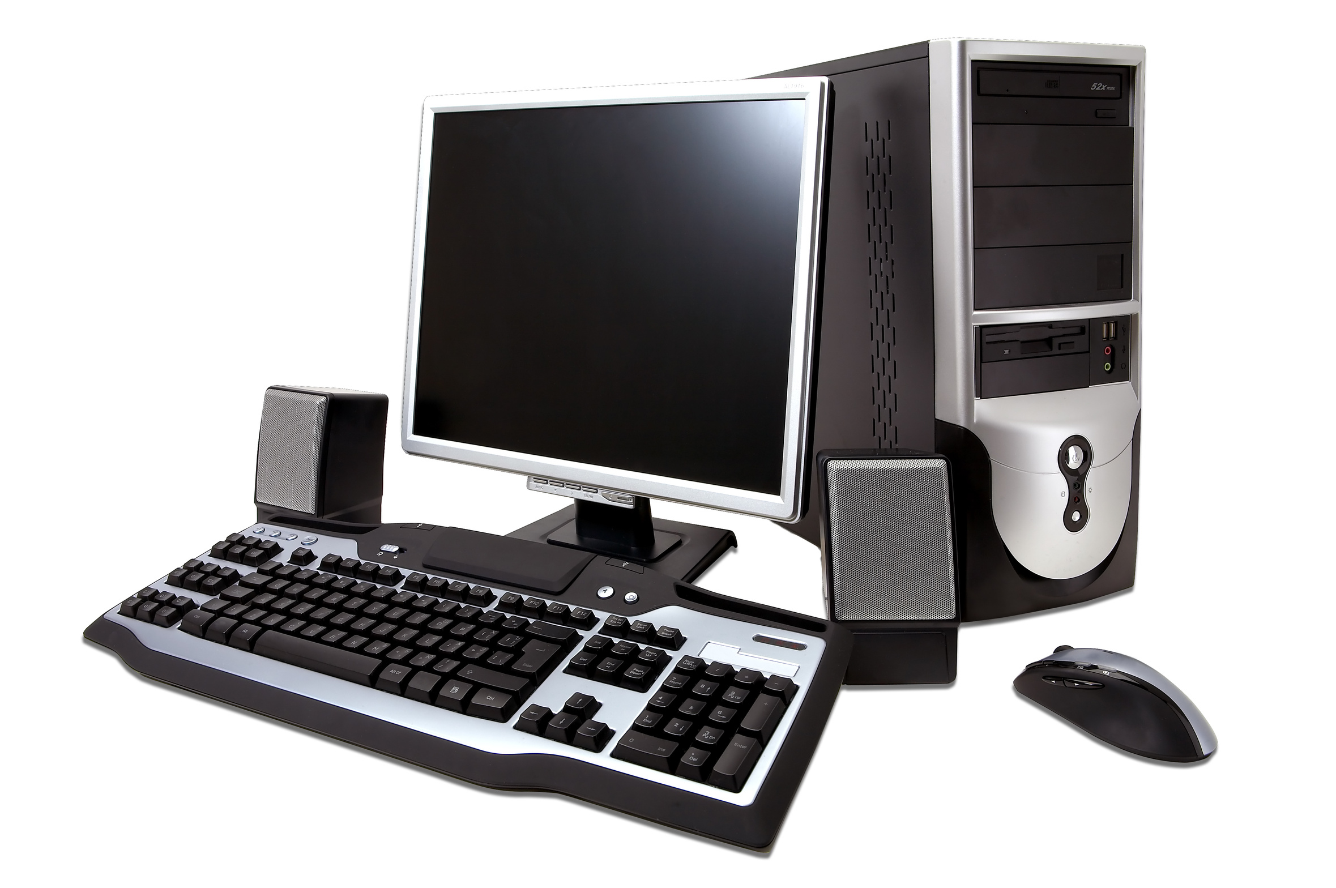
计算机内部有什么？

Slide 4
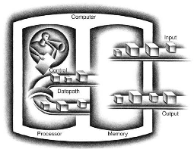
计算机组成部件
Datapath: 完成算术和逻辑运算,通常包括其中的寄存器；
Control: CPU的组成部分，它根据程序指令来指挥datapath， memory以及 I/O运行,共同完成程序功能。
Memory: 存放运行时程序及其所需要的数据的场所。
Input: 信息进入计算机的设备，如键盘、鼠标等。
Output: 将计算结果展示给用户的设备，如显示器、磁盘、打印机、喇叭等。

Slide 5
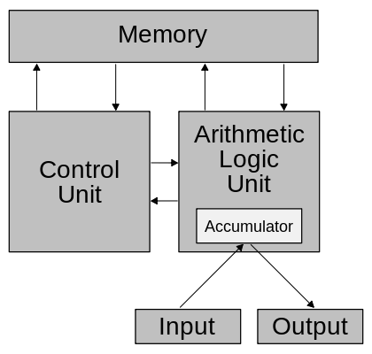

冯·诺依曼计算机
现代计算机硬件的构成大多遵循冯·诺依曼思想
冯·诺依曼关于计算机组成的主要思想:
计算机硬件系统由运算器、控制器、存储器和I/O设备组成;
采用二进制编码表示数据;
将程序和数据统一表示;
计算机具有顺序指令的处理能力

Slide 6
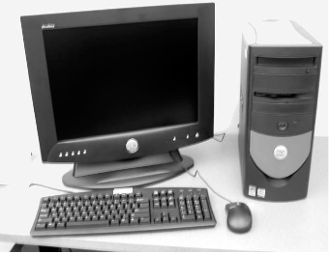
桌面计算机

Slide 7
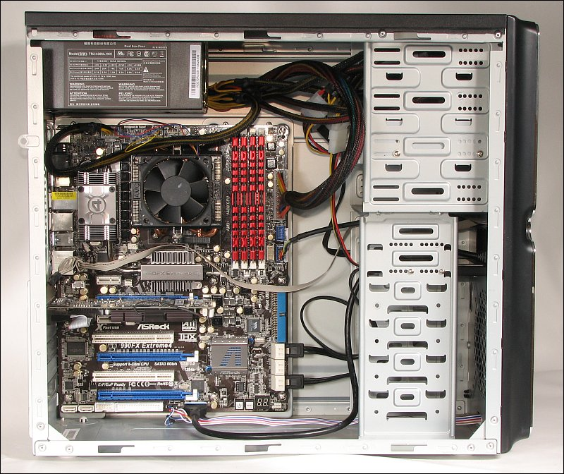
计算机内部有什么？

Slide 8
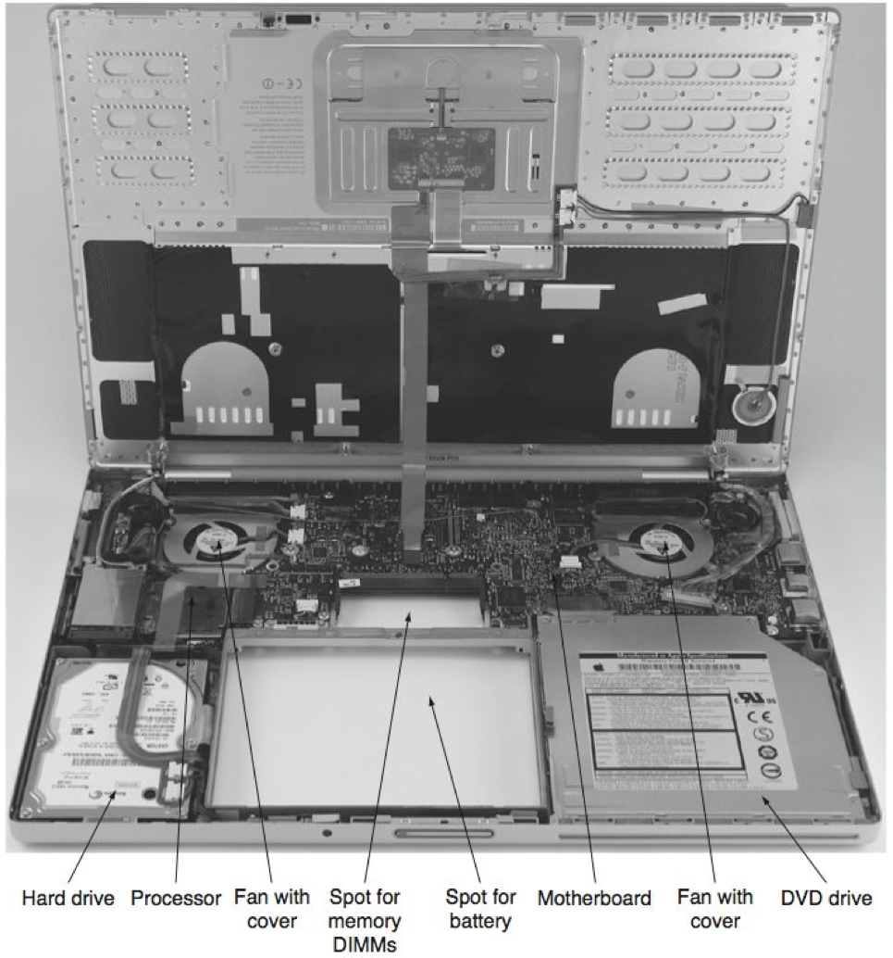
计算机内部有什么？

Slide 9
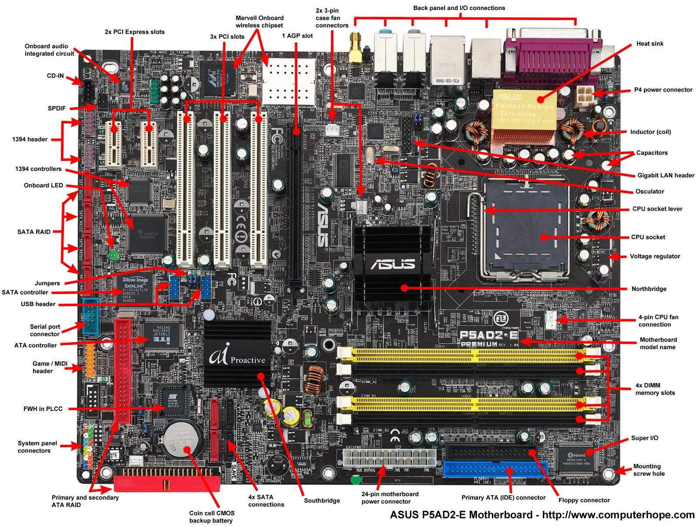
主板

Slide 10
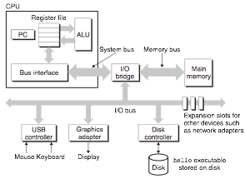
计算机系统结构

Slide 11
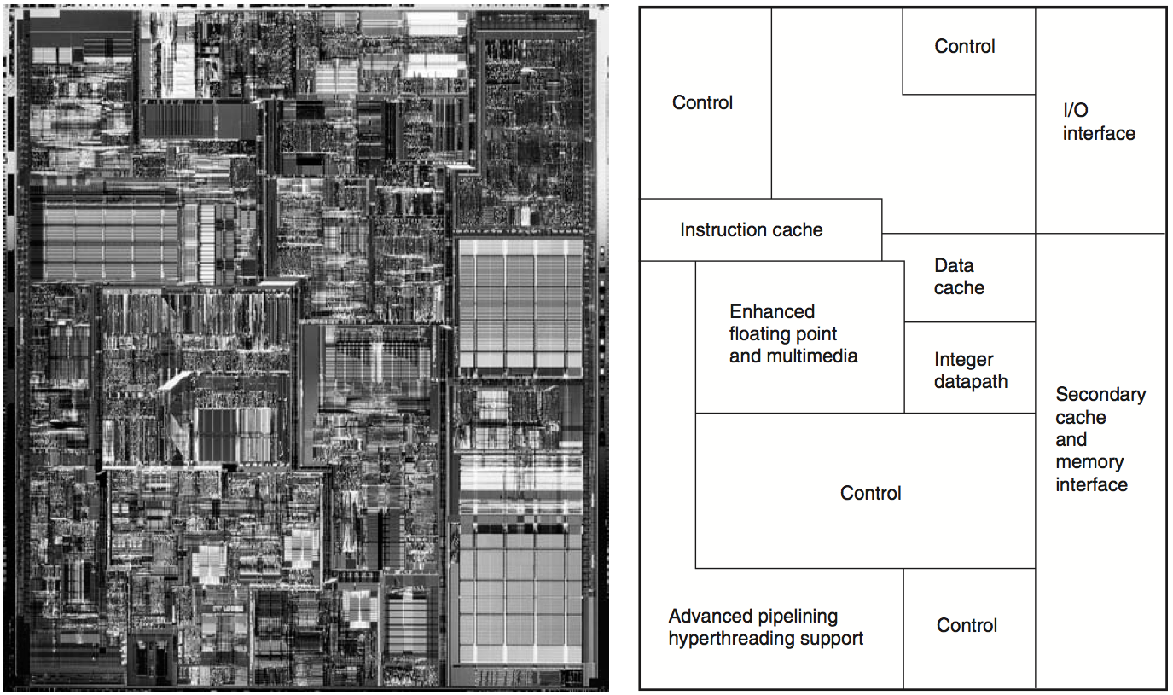
CPU
Pentium 4 processor chip

Slide 12
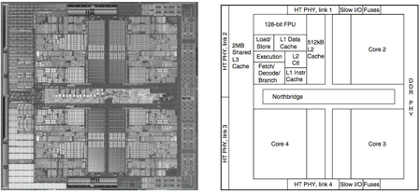
CPU
AMD Barcelona microprocessor

Slide 13
CPU
数据通路
完成算术运算
控制器
指导数据通路、存储器、I/O设备按照程序的指令正确执行
缓存（Cache）
静态随机访问存储器（SRAM）
速度快、造价高

Slide 14
计算机组成部件
Datapath: 完成算术和逻辑运算,通常包括其中的寄存器；
Control: CPU的组成部分，它根据程序指令来指挥datapath， memory以及 I/O运行,共同完成程序功能。
Memory: 存放运行时程序及其所需要的数据的场所。
Input: 信息进入计算机的设备，如键盘、鼠标等。
Output: 将计算结果展示给用户的设备，如显示器、磁盘、打印机、喇叭等。

Slide 15
存储器
存储器有哪些？

Slide 16
存储器
寄存器
cache
主存(RAM和ROM)
外存储器（软盘、硬盘、光盘）
后备存储器（磁带库、光盘库）

Slide 17
存储器
典型容量
寄存器
<1KB
cache
1MB
主存(RAM和ROM)
256MB~1GB
外存储器（软盘、硬盘、光盘）
40GB~200GB
后备存储器（磁带库、光盘库）
10TB~100TB

Slide 18
存储器
典型存取时间
典型容量
寄存器
1ns(0.5~1cycle)
<1KB
2ns(1~3cycle)
cache
1MB
10ns(10~100cycle)
主存(RAM和ROM)
256MB~1GB
10ms (10~100c)
外存储器（软盘、硬盘、光盘）
40GB~200GB
10 s
后备存储器（磁带库、光盘库）
10TB~100TB

Slide 19
存储器
典型存取时间
典型容量
内存储器
寄存器
1ns(0.5~1cycle)
<1KB
2ns(1~3cycle)
cache
1MB
10ns(10~100cycle)
主存(RAM和ROM)
256MB~1GB
10ms (10~100c)
外存储器（软盘、硬盘、光盘）
40GB~200GB
10 s
后备存储器（磁带库、光盘库）
10TB~100TB
外存储器

Slide 20
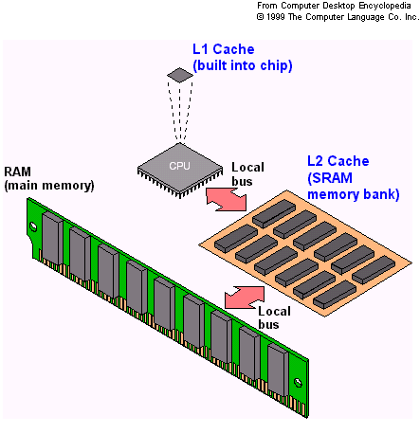
存储器

Slide 21
主存储器
动态随机存取存储器（DRAM）
基本存储单元
字线
T
位线
(数据线)
Cs
接地
构造和表示：
信息记忆在电容C_{S}上，T为门控管，控制数据的进出。其栅极接读/写选择线(字线)，漏和源分别接数据线(位线)和记忆电容C_{S}。数据1或0以电容C_{S}上电荷量的有无来判别。
读写原理：在选择（字）线上加高电平，使T管导通。
写“0”时，在数据线上加低电平，使C_{S}上电荷对数据线放电；
写“1”时，在数据线上加高电平，使数据线对C_{S}充电；
读出时，在数据线上有一读出电压。它与C_{S}上电荷量成正比。

Slide 22
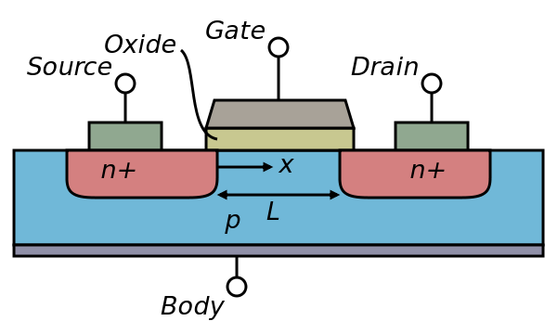
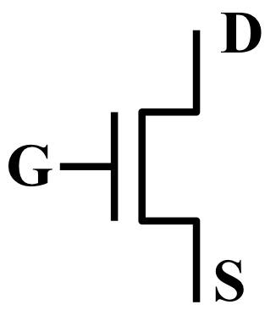
MOS晶体管
金属氧化物半导体场效应管（英语：Metal-Oxide-Semiconductor Field-Effect Transistor, MOSFET）
P型半导体衬底，制作两个高掺杂浓度的N型区：源极（Source）、漏极（Drain）
栅极（Gate）
v_{GS}=0，D-S不导通
v_{GS}>V_{GS(th)}，D-S导通

Slide 23
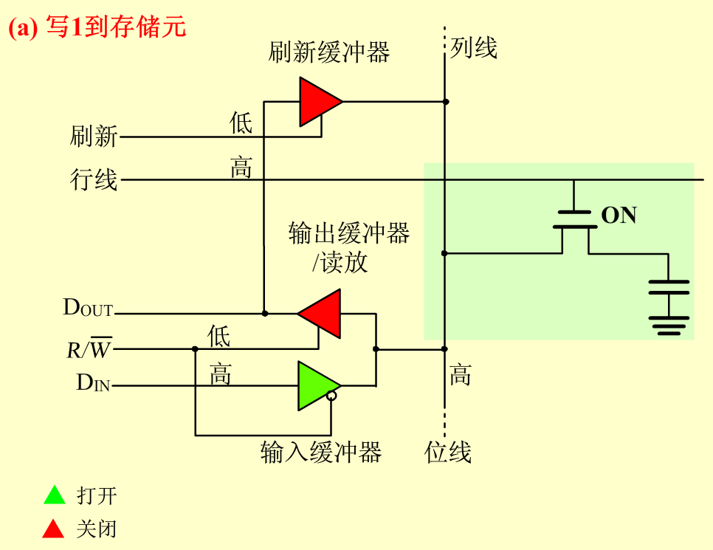
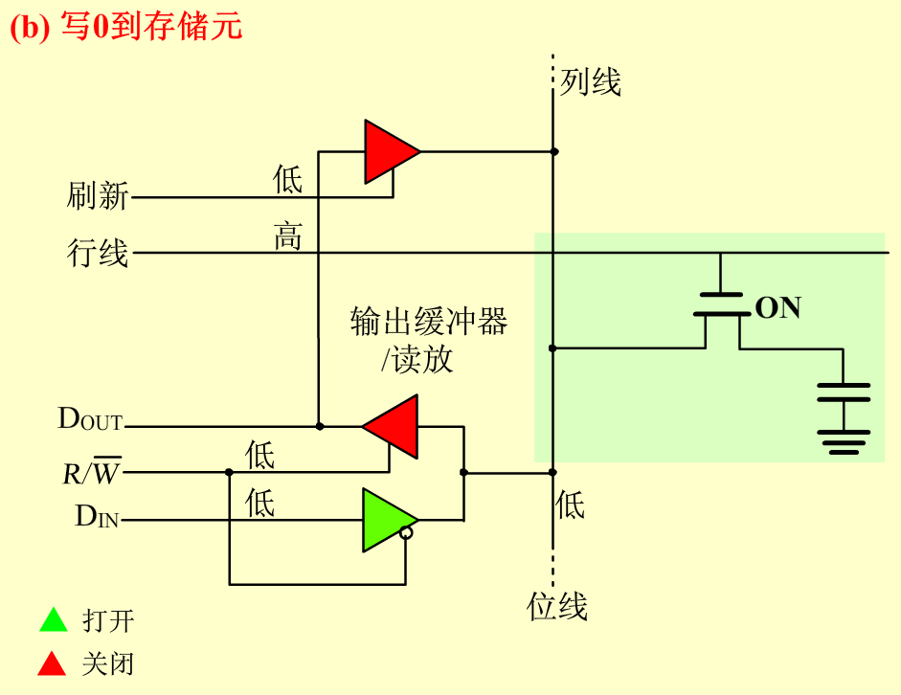
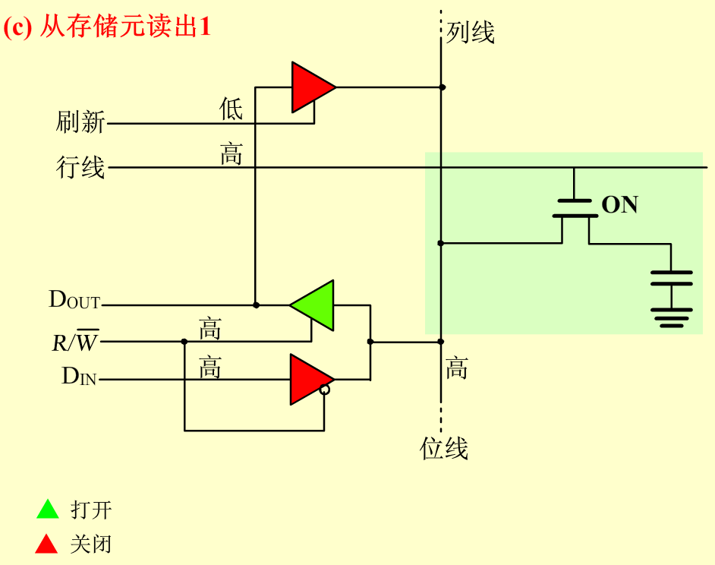
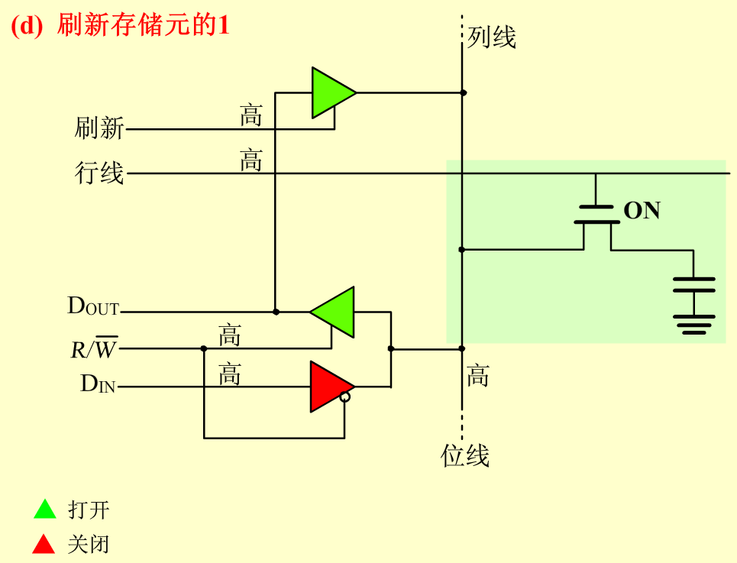
一个DRAM存储单元的写、读、刷新操作

Slide 24
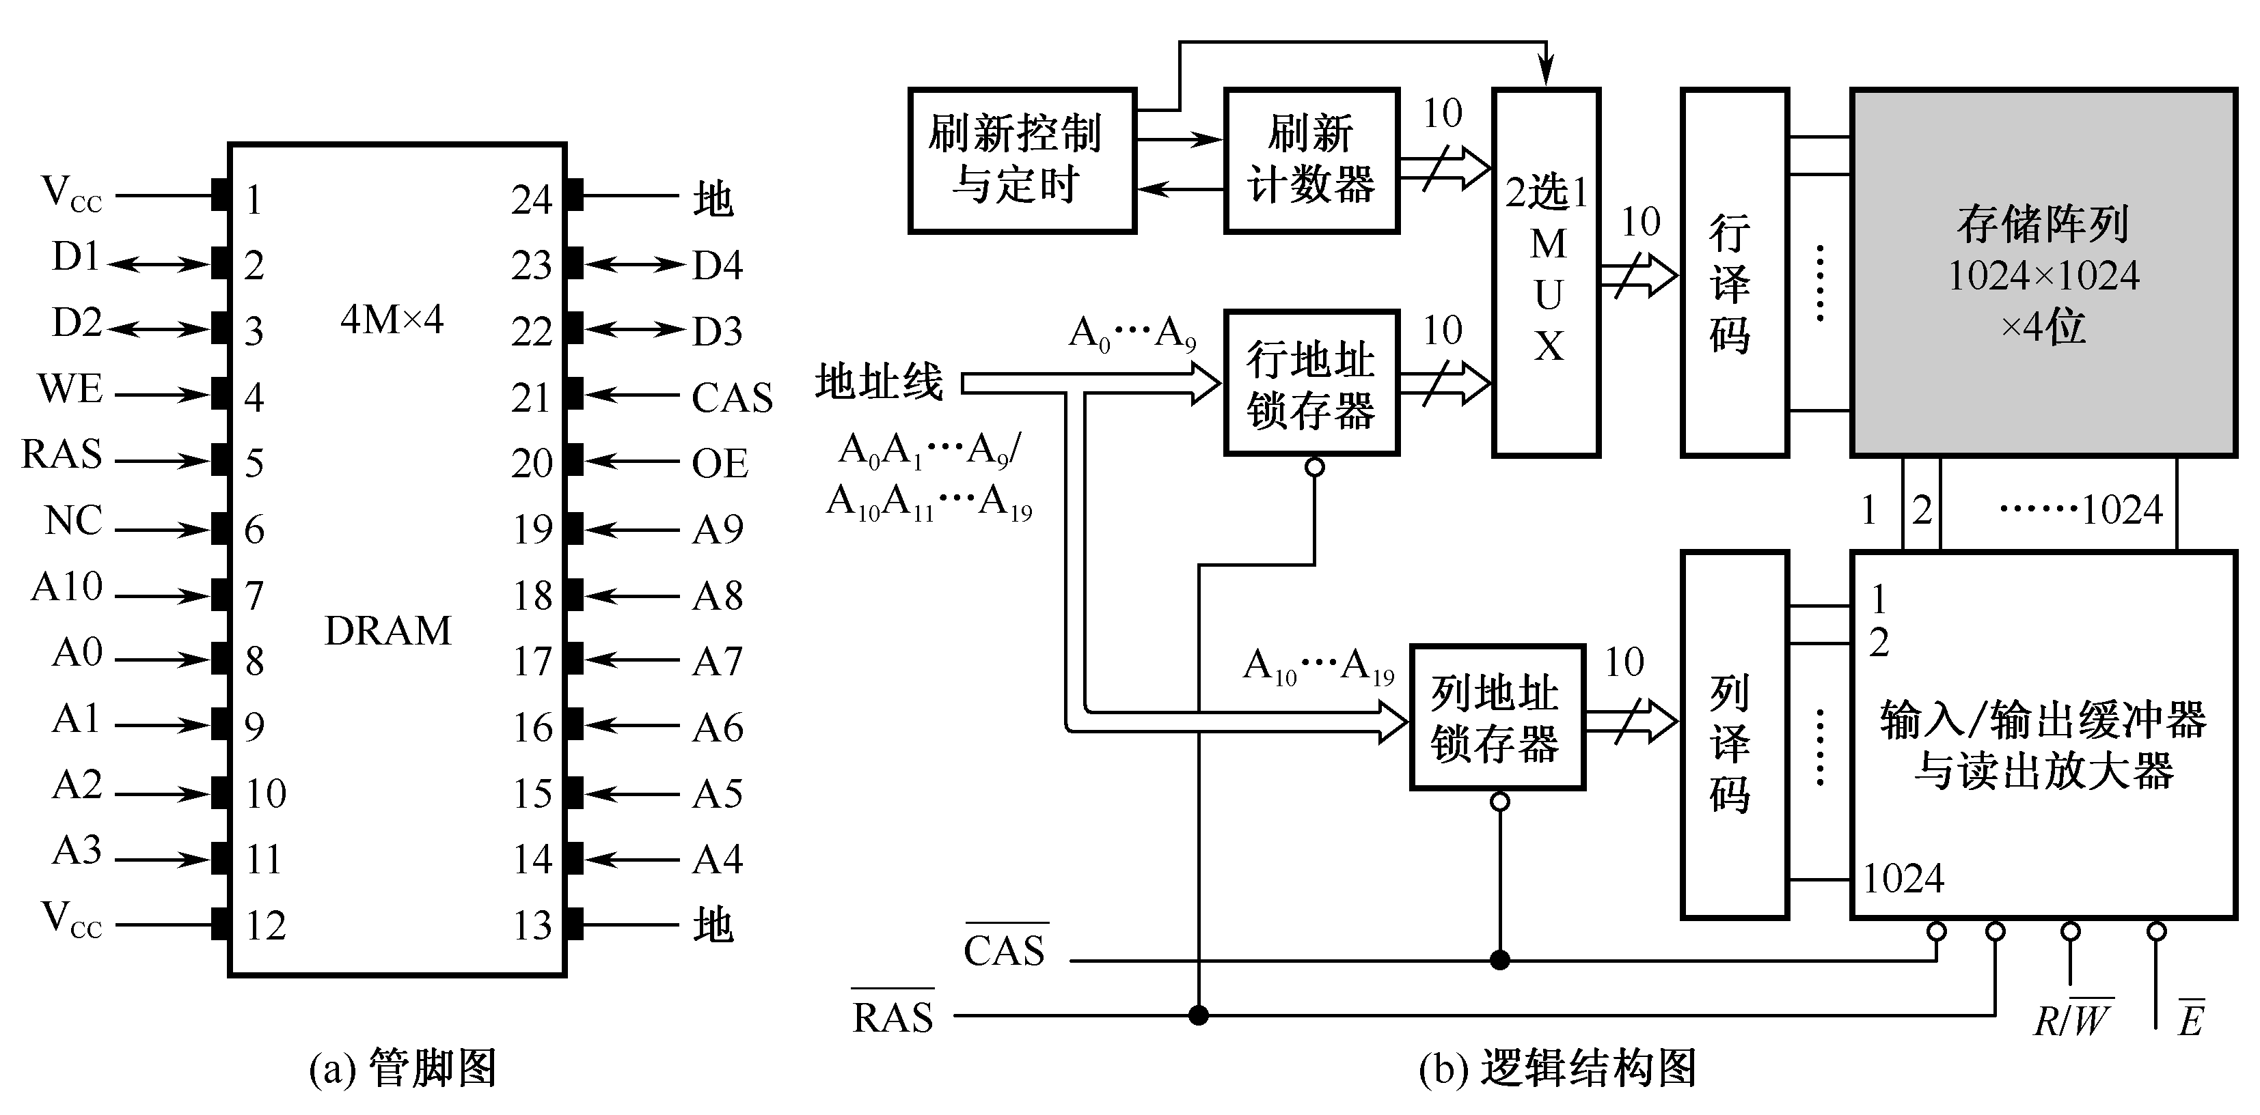
DRAM芯片的逻辑结构

Slide 25
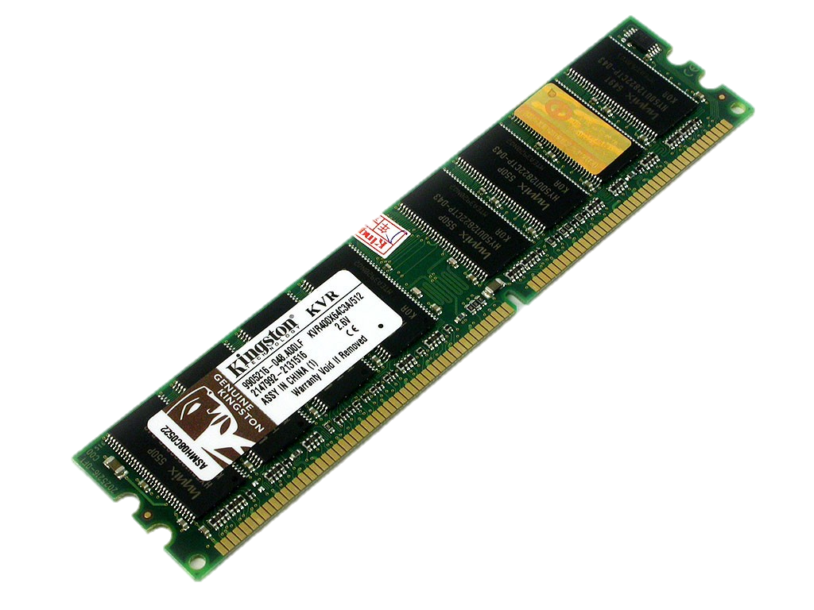
存储器模块条
存储器通常以插槽用模块条形式供应市场。这种模块条常称为内存条，它们是在一个条状形的小印制电路板上，用一定数量的存储器芯片，组成一个存储容量固定的存储模块。
内存条有30脚、72脚、100脚、144脚、168脚等多种形式。
30脚内存条设计成8位数据线，存储容量从256KB～32MB。
72脚内存条设计成32位数据总线
100脚以上内存条既用于32位数据总线又用于64位数据总线，存储容量从4MB～512MB。

Slide 26
存储器模块条
同步动态随机存取内存（synchronous dynamic random access memory，简称SDRAM）是有一个同步接口的动态随机存取内存（dynamic random access memory，简称DRAM）。通常动态随机存取内存（DRAM）是有一个异步接口的，这样它可以随时响应控制输入的变化。而SDRAM有一个同步接口，在响应控制输入前会等待一个时钟信号，这样就能和计算机的系统总线同步。时钟被用来驱动一个有限状态机，对进入的指令进行流水线操作。这使得SDRAM与没有同步接口的异步DRAM(asynchronous DRAM)相比，可以有一个更复杂的操作模式。
双倍数据率同步动态随机存取存储器（英语：Double Data Rate Synchronous Dynamic Random Access Memory，简称DDR SDRAM）为具有双倍数据传输率之SDRAM，其数据传输速度为系统时钟频率之两倍，由于速度增加，其传输性能优于传统的SDRAM。
第二代双倍数据率同步动态随机存取存储器（英语：Double-Data-Rate Two Synchronous Dynamic Random Access Memory，一般称为DDR2 SDRAM），提供了相较于DDR SDRAM更高的运行性能与更低的电压，是DDR SDRAM（双倍数据率同步动态随机存取存储器）的后继者。
第三代双倍数据率同步动态随机存取存储器（Double-Data-Rate Three Synchronous Dynamic Random Access Memory，一般称为DDR3 SDRAM），提供了相较于DDR2 SDRAM更高的运行性能与更低的电压，是DDR2 SDRAM（四倍数据率同步动态随机存取存储器）的后继者（增加至八倍）。

Slide 27
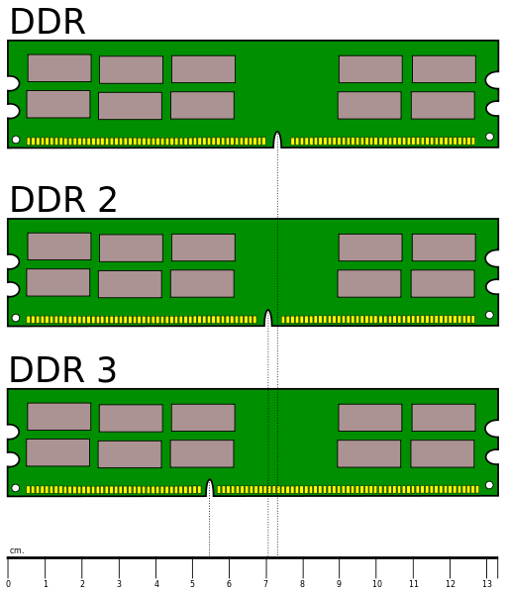
存储器模块条
DDR 内存单面针脚数量为92个（双面184个），缺口左边为52个针脚， 缺口右边为40个针脚；
DDR2 内存单面针脚120个（双面240个），缺口左边为64个针脚，缺口右边为56个针脚；
DDR3内存单面针脚也是120个（双面240个），缺口左边为72个针脚，缺口右边为48个针脚。

Slide 28
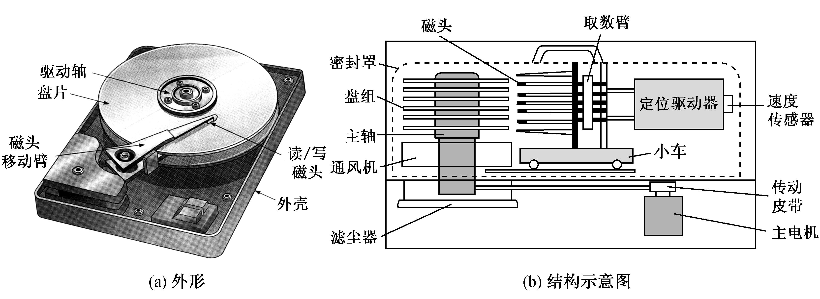
外部存储器
磁盘

Slide 29
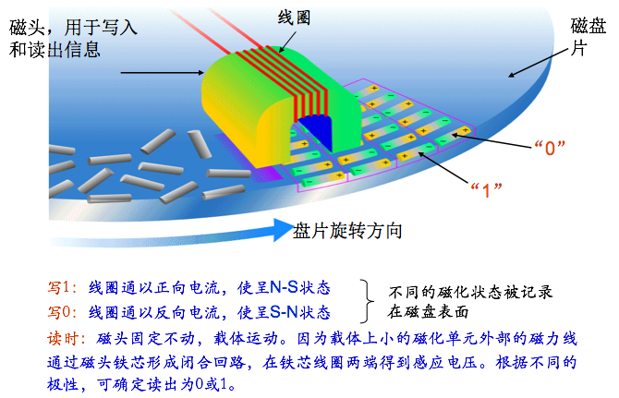
磁盘

Slide 30
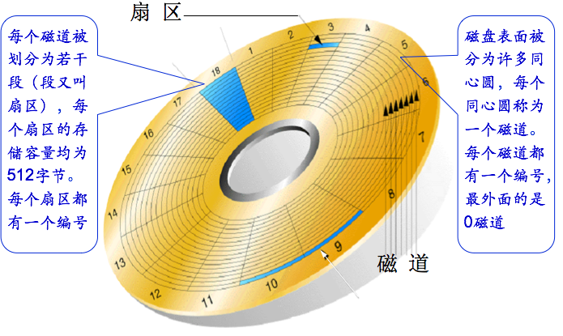
磁盘

Slide 31
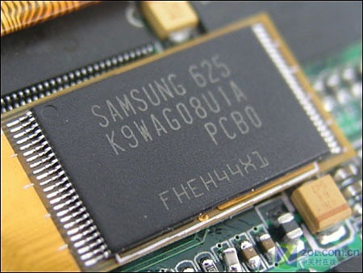
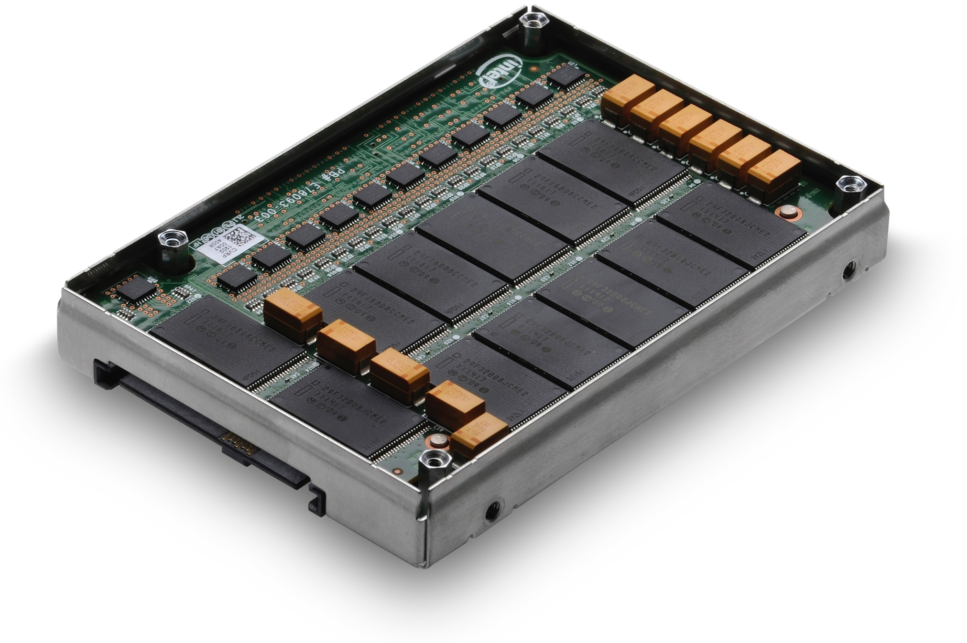
闪存
在EPROM存储元基础上发展起来的高密度非失易失性的读/写存储器。
高密度意味着它具有巨大比特数目的存储容量。
非易失性意味着存放的数据在没有电源的情况下可以长期保存。
既有RAM的优点，又有ROM的优点，称得上是存储技术划时代的进展。

Slide 32
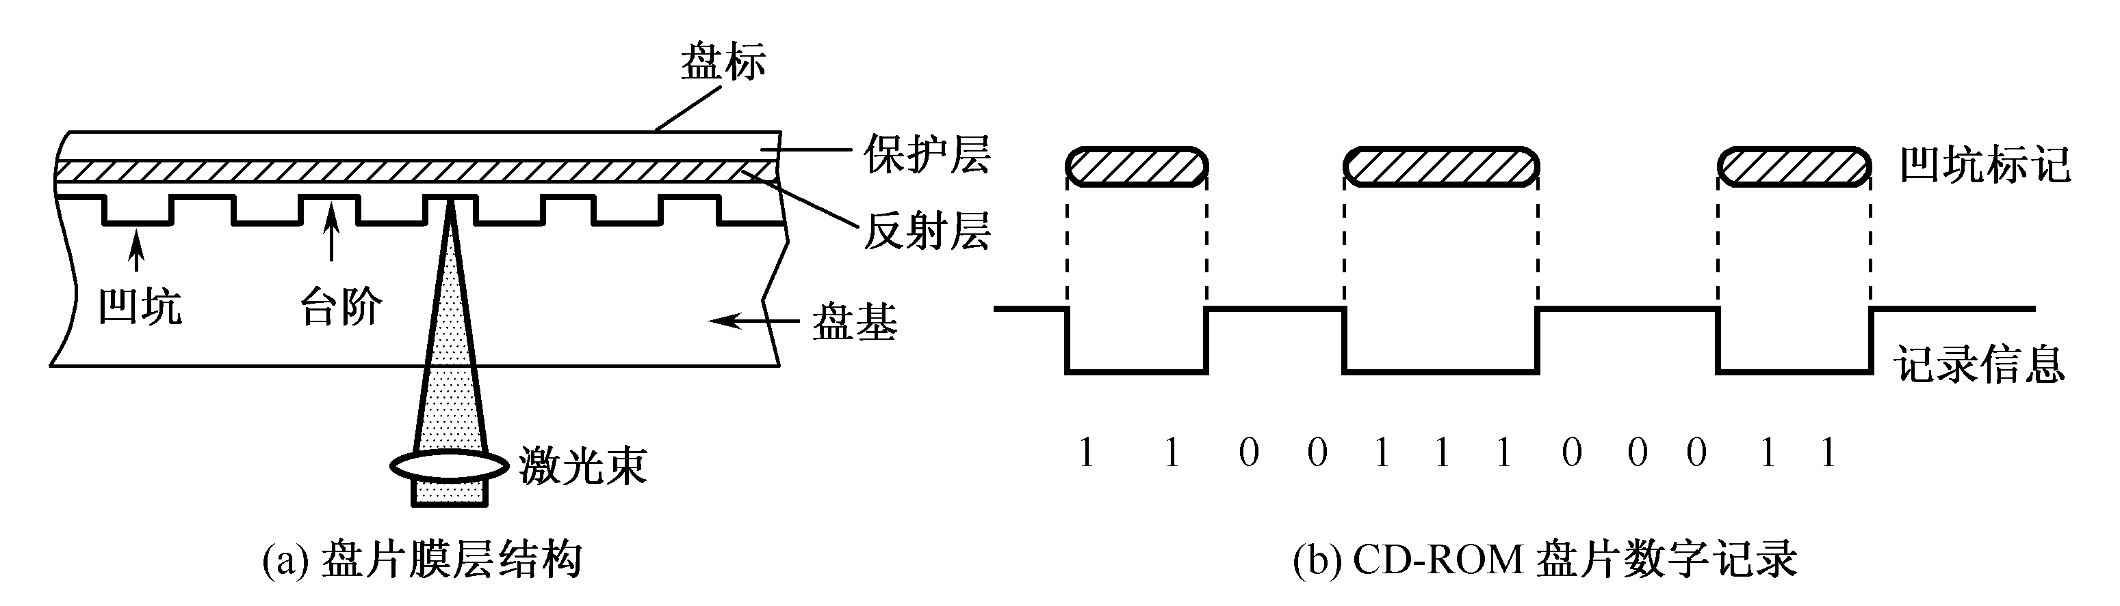
光盘
只读型光盘（CD-ROM）系统都基于一个共同原理，即光盘上的信息以坑点形式分布，有坑点表示为“1”，无坑点表示为“0”，一系列的坑点(存储元)形成信息记录道。
对数据存储用的CDROM光盘来讲，这种坑点分布作为数字“1”、“0”代码的写入或读出标志。为此必须采用激光作为光源，并采用良好的光学系统才能实现。
光盘的记录信息以凹坑方式永久性存储。读出时，当激光束聚焦点照射在凹坑上时将发生衍射，反射率低；而聚焦点照射在凸面上时大部分光将返回。根据反射光的光强变化并进行光电转换，即可读出记录信息。

Slide 33
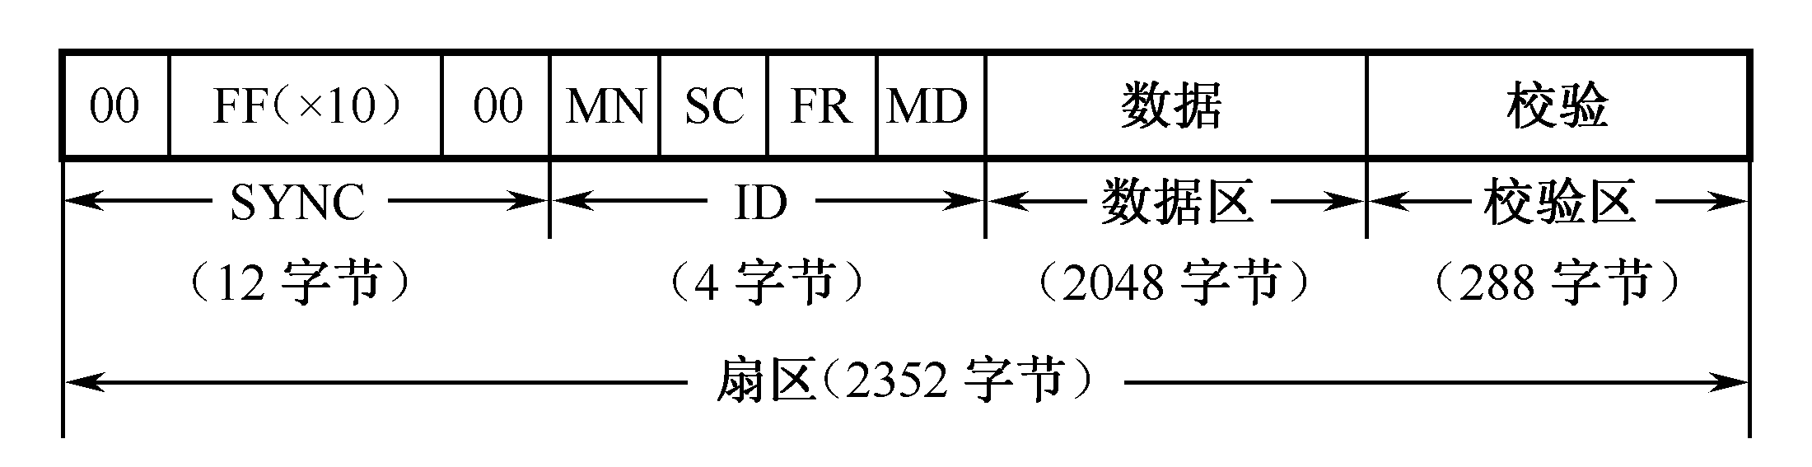
光盘
信息记录的轨迹称为光道。光道上划分出一个个扇区，它是光盘的最小可寻址单位。扇区的结构如图所示。
恒定线速度：每秒读出75个扇区
扇区标识：分（MN），秒（SC），分秒数（FR），模式控制（MD）
模式控制：模式0—数据区、校验区全0；模式1—校验区为检测码、保留域、纠错码；模式2：校验区也存储数据
同步区：2个全0，10个全1字节，标志扇区开始

Slide 34
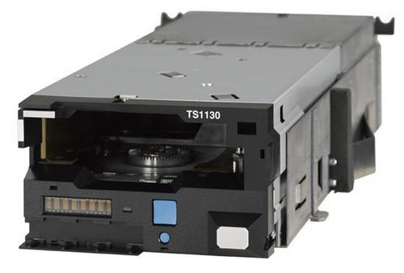
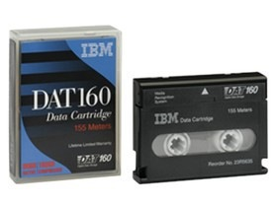
磁带
磁带机的记录原理与磁盘机基本相同，只是它的载磁体是一种带状塑料，叫做磁带。写入时可通过磁头把信息代码记录在磁带上。当记录有代码的磁带在磁头下移动时，就可在磁头线圈上感应出电动势，即读出信息代码。磁带存储设备由磁带机和磁带两部分组成，它通常用作为海量存储设备的数据备份。
磁带速度比磁盘速度慢，原因是磁带上的数据采用顺序访问方式，而磁盘则采用随机访问方式。

Slide 35
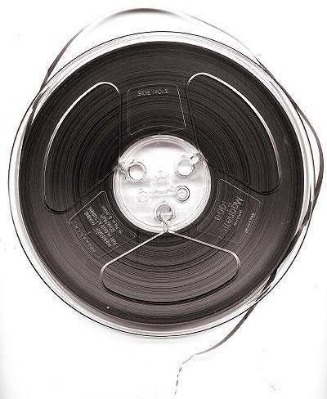
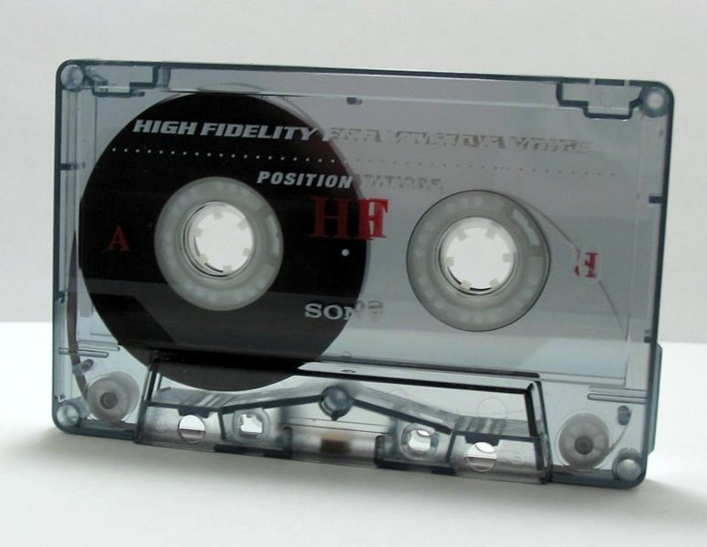
磁带
¼英寸磁带（QIC）
36-72条磁道，数据并行记录
容量80MB~1.2GB
数码音频磁带（DAT）
旋转扫描
容量12GB
8mm磁带
容量25GB
数码线性磁带（DLT）
容量最大35GB

Slide 36
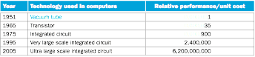
处理器和存储器的制造技术
晶体管：一种由电信号控制的简单开关
集成电路：由成千上万晶体管组成的芯片
大规模集成电路：由数十万到数百万晶体管组成的电路

Slide 37
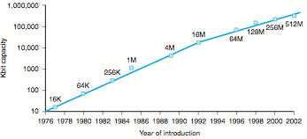
处理器和存储器的制造技术
单片DRAM容量随时间的增长
每隔3年DRAM的容量就增长到4倍，累计增长超过16000倍

Slide 38
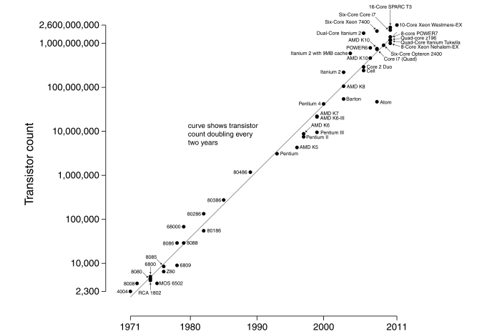
摩尔定律
英特尔（Intel）创始人之一戈登·摩尔（Gordon Moore）提出；
当价格不变时，集成电路上可容纳的电晶体数目，约每隔24个月（现在普遍流行的说法是“每18个月增加一倍”）便会增加一倍，性能也将提升一倍；或者说，每一美元所能买到的电脑性能，将每隔18个月翻两倍以上。

Slide 39
如何评价计算机的性能？

Slide 40
吞吐率和响应时间
响应时间（response time）
也叫执行时间，计算机完成某项任务所需要的总时间，包括硬盘访问、内存访问、I/O活动、操纵系统开销和CPU执行时间等。
the time between the start and the completion of a task
吞吐率（throughput）
也叫带宽，表示单位时间内完成的任务数量。
the total amount of work done in a given time
响应时间和吞吐率相互影响

Slide 41
吞吐率和响应时间
To maximize performance, need to minimize execution time
性能_{X} = 1 / 执行时间_{X}
If X is n times faster than Y, then
性能_{X} 执行时间_{Y}
-------------------- = --------------------- = n
性能_{Y} 执行时间_{X}
Decreasing response time almost always improves throughput

Slide 42
相对性能
If computer A runs a program in 10 seconds and computer B runs the same program in 15 seconds, how much faster is A than B?
We know that A is n times faster than B if
performance_{A} execution_time_{B}
-------------------- = --------------------- = n
performance_{B} execution_time_{A}
The performance ratio is
15
------ = 1.5
10
So A is 1.5 times faster than B

Slide 43
性能的测算
CPU执行时间
简称CPU时间，执行某一任务在CPU上所花费的时间
用户CPU时间
CPU执行用户程序花费的时间
系统CPU时间
操作系统为用户服务花费的CPU时间

Slide 44
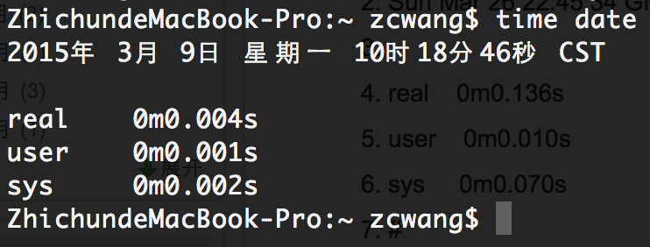
性能的测算
CPU执行时间
用户CPU时间
系统CPU时间

Slide 45
时钟周期和时钟频率
时钟周期
计算机系统使用时钟来驱动硬件中发生的各种事情
时钟周期为时钟间隔的时间，即为时钟一个周期的时间
时钟频率
时钟周期的倒数

Slide 46
CPU时钟周期与时钟频率
Clock rate (clock cycles per second in MHz or GHz) is inverse of clock cycle time (clock period)
CC = 1 / CR
one clock period
10 nsec clock cycle => 100 MHz clock rate
5 nsec clock cycle => 200 MHz clock rate
2 nsec clock cycle => 500 MHz clock rate
1 nsec (10⁻⁹) clock cycle => 1 GHz (10⁹) clock rate
500 psec clock cycle => 2 GHz clock rate
250 psec clock cycle => 4 GHz clock rate
200 psec clock cycle => 5 GHz clock rate

Slide 47
性能的测算
CPU执行时间
简称CPU时间，执行某一任务在CPU上所花费的时间
用户CPU时间
CPU执行用户程序花费的时间
系统CPU时间
操作系统为用户服务花费的CPU时间

Slide 48
CPU性能及其因素
CPU 执行时间 (CPU 时间) – time the CPU spends working on a task
Does not include time waiting for I/O or running other programs
CPU execution time # CPU clock cycles
= x clock cycle time
for a program for a program
or
CPU execution time # CPU clock cycles for a program
= -------------------------------------------
for a program clock rate
Can improve performance by reducing either the length of the clock cycle or the number of clock cycles required for a program

Slide 49
举例
某程序在一台时钟频率为2GHz的计算机A上运行需要10秒。现在将设计一台计算机B，希望将运行时间缩短为6秒。计算机的设计者采用的方法是提高时钟频率，但这会影响CPU其余部分的设计，使计算机B运行该程序时需要相当于A 1.2倍的时钟周期数。那么计算机设计者应该将时钟频率提高到多少？

Slide 50
举例
某程序在一台时钟频率为2GHz的计算机A上运行需要10秒。现在将设计一台计算机B，希望将运行时间缩短为6秒。计算机的设计者采用的方法是提高时钟频率，但这会影响CPU其余部分的设计，使计算机B运行该程序时需要相当于A 1.2倍的时钟周期数。那么计算机设计者应该将时钟频率提高到多少？
CPU time_{A} CPU clock cycles_{A}
= -------------------------------
clock rate_{A}
CPU clock cycles_{A} = 10 sec x 2 x 10⁹ cycles/sec = 20 x 10⁹ cycles
CPU time_{B} 1.2 x 20 x 10⁹ cycles
= -------------------------------
clock rate_{B}
clock rate_{B} 1.2 x 20 x 10⁹ cycles
= ------------------------------- = 4 GHz
6 seconds

Slide 51
CPU性能及其因素
CPU execution time # CPU clock cycles
= x clock cycle time
for a program for a program
or
CPU execution time # CPU clock cycles for a program
= -------------------------------------------
for a program clock rate
如何计算一段程序所需的时钟周期数

Slide 52
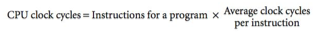
一段程序所需的时钟周期数

Slide 53
指令的性能
Not all instructions take the same amount of time to execute
One way to think about execution time is that it equals the number of instructions executed multiplied by the average time per instruction
Clock cycles per instruction (CPI) – the average number of clock cycles each instruction takes to execute
A way to compare two different implementations of the same ISA
 | CPI for this instruction class
 | A | B | C
CPI | 1 | 2 | 3

Slide 54
举例
假设我们有相同指令集的两种不同实现方式。计算机A的时钟周期为250ps，对某程序的CPI为2.0；计算机B的时钟周期为500ps，对同样程序的CPI为1.2.对于该程序，请问哪台计算机执行的速度更快？快多少？

Slide 55
举例
假设我们有相同指令集的两种不同实现方式。计算机A的时钟周期为250ps，对某程序的CPI为2.0；计算机B的时钟周期为500ps，对同样程序的CPI为1.2.对于该程序，请问哪台计算机执行的速度更快？快多少？
Each computer executes the same number of instructions, I, so
CPU time_{A} = I x 2.0 x 250 ps = 500 x I ps
CPU time_{B} = I x 1.2 x 500 ps = 600 x I ps
Clearly, A is faster … by the ratio of execution times
performance_{A} execution_time_{B} 600 x I ps
------------------- = --------------------- = ---------------- = 1.2
performance_{B} execution_time_{A} 500 x I ps

Slide 56
经典的CPU性能公式
把性能分解为三个关键因素，可以使用这些公式比较不同的实现方案或评估某个设计的替代方案。

Slide 57
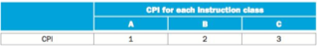
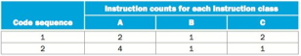
举例
一个编译器设计者试图在两个代码序列之间进行选择。
哪个代码序列执行的指令数更多？
哪个执行速度更快？
每个代码序列的CPI是多少？

Slide 58
举例
一个编译器设计者试图在两个代码序列之间进行选择。
哪个代码序列执行的指令数更多？
代码序列1指令数=2+1+2=5
代码序列2指令数=4+1+1=6

Slide 59
举例
一个编译器设计者试图在两个代码序列之间进行选择。
哪个执行速度更快？
代码序列1的CPU时钟周期数=2*1+1*2+2*3=10
代码序列2的CPU时钟周期数=4*1+1*2+1*3=9

Slide 60
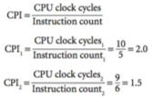
举例
一个编译器设计者试图在两个代码序列之间进行选择。
每个代码序列的CPI是多少？

Slide 61
CPU性能、指令的性能
一个程序的CPU执行时间
=一个程序的CPU时钟周期数x时钟周期时间
=一个程序的CPU时钟周期数/时钟频率

Slide 62
CPU性能、指令的性能
一个程序的CPU执行时间
=一个程序的CPU时钟周期数x时钟周期时间
=一个程序的CPU时钟周期数/时钟频率
一个程序的CPU时钟周期数
=程序的指令数x每条指令的平均时钟周期数(CPI)
CPU时间=指令数xCPIx时钟周期时间
=指令数xCPI/时钟频率

Slide 63
性能小结
执行时间
=秒/程序
=(指令数/程序)x(时钟周期数/指令)x(秒/时钟周期)
性能指标 | 测量单位
程序的CPU执行时间 | 程序执行的秒数
指令数 | 程序执行的指令数
CPI | 每条指令的平均时钟周期数
时钟周期时间 | 每时钟周期的秒数

Slide 64
性能小结
指令数量取决于计算机体系结构，不依懒于计算机的具体实现
CPI与计算机的各种设计细节密切相关，包括存储系统和处理器结构
CPI对于不同应用程序是不同的，对于相同指令集的不同实现方式也是不同的
比较两台计算机时，必须考虑全部三个因素

Slide 65
与程序性能相关的因素
硬件或软件指标 | 影响什么 | 如何影响
算法 | 指令数，CPI | 算法决定源程序执行指令的数目，从而决定CPU执行指令的数目；算法也通过使用较快或较慢的指令影响CPI
编程语言 | 指令数，CPI | 编程语言影响指令数，因为编程语言中的语句必须翻译为指令
编译程序 | 指令数，CPI | 编译程序的效率，既影响指令数，又影响CPI
指令集体系结构 | 指令数，时钟频率，CPI | 指令集体系结构影响CPU性能的所有方面，因为它影响完成某功能所需的指令数、每条指令的周期数以及处理器的时钟频率

Slide 66
本讲提纲
计算机硬件
摩尔定律
计算机性能
性能的测算、CPU性能、指令的性能
CPU功耗墙
计算机软件
应用软件、系统软件
从高级语言到机器语言

Slide 67
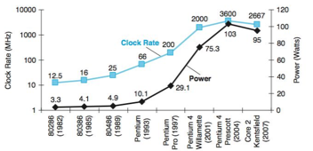
功耗墙
25年间Intel八代处理器时钟频率和功耗的增长趋势
目前，功耗已达到极限，无法再将处理器冷却下来

Slide 68
功耗墙
占统治地位的集成电路技术是CMOS，其主要的功耗来源是动态功耗，即在晶体管开关过程中产生的功耗
功耗=负载电容x电压²x开关频率
开关频率是时钟频率的函数
负载电容是连接到输出上的晶体管数量和工艺的函数
目前，每代CPU通过降低电压来抵消频率增长带来的功耗增长，20年来，电压从5V降低到了1V

Slide 69
功耗墙
遇到功耗墙问题，如何进一步提升计算机性能？

Slide 70
功耗墙
遇到功耗墙问题，如何进一步提升计算机性能？
使用更强的冷却技术，但是代价昂贵
从单处理器向多处理器转变

Slide 71
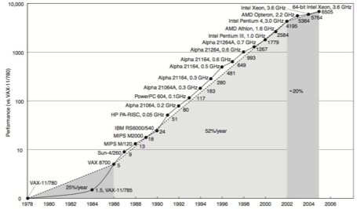
CPU设计的新趋势
从单处理器向多处理器转变

Slide 72
CPU设计的新趋势
从单处理器向多处理器转变
技术驱动
体系结构创新
浮点运算
多核

Slide 73
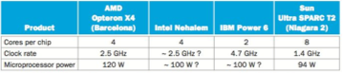
2008年多核CPU每芯片的核数、时钟频率和功耗
在过去，程序员可以依赖于硬件、体系结构和编译程序的创新，无需修改代码，程序的新能就可以每18个月翻一番。
而现在，程序员想要显著改进响应时间，必须重写程序，而且随着核数量的不断加倍，程序员必须不断改进他们的代码。

Slide 74
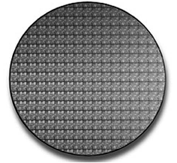
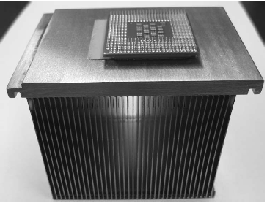
CPU制造实例

Slide 75
CPU制造实例
半导体材料：硅
用特殊的化学方法对硅添加某些材料，可将细微的区域转变为
良好的导体
良好的绝缘体
可控的导体或绝缘体
VLSI电路就是由数亿上述材料组合并封装在一起制成

Slide 76
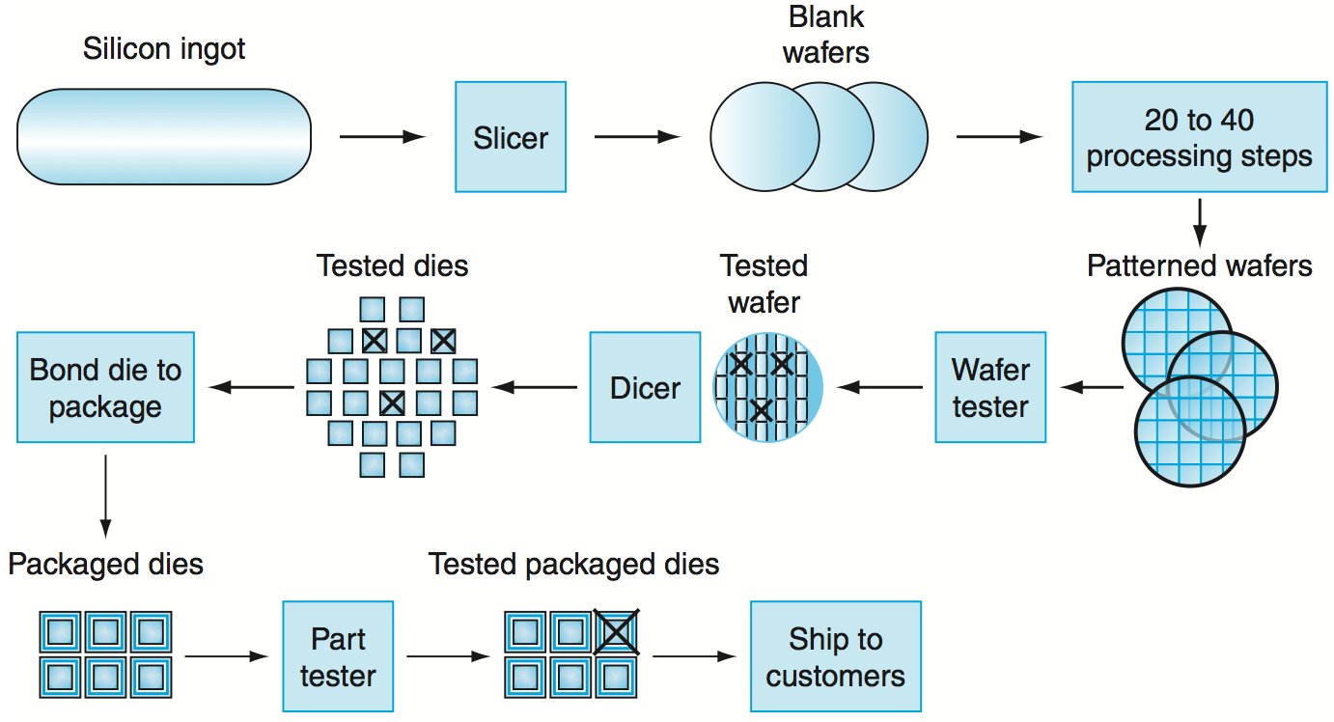
CPU制造实例

Slide 77
提纲
计算机硬件
摩尔定律
计算机性能
性能的测算、CPU性能、指令的性能
CPU功耗墙
计算机软件
应用软件、系统软件
从高级语言到机器语言

Slide 78
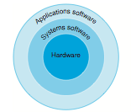
计算机软件概述

Slide 79
系统软件
操作系统
处理基本的输入输出
分配外存和内存
为多个应用程序提供共享计算机资源的服务
编译程序
把高级语言编写的程序翻译为硬件能执行的指令

Slide 80
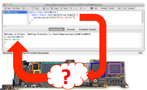
计算机是如何执行程序的

Slide 81
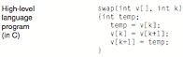
如何操作计算机？

Slide 82

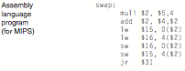
如何操作计算机？
编译程序

Slide 83
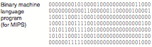
如何操作计算机？
编译程序
汇编程序

Slide 84

从高级语言到硬件语言

Slide 85
高级语言的优点
使程序员用更自然的语言进行思考
提高了程序员的生产率
采用高级语言编写程序提高了程序相对于计算机的独立性

